Slide 1



JoSE · ICML 2026 spotlight
Joint-Space Empowerment
for Dexterous Coordination
in Tendon-Driven Hands
关节空间赋能：肌腱驱动手的灵巧协调
James Heald · Vittorio Caggiano · Vikash Kumar · Maneesh Sahani
ICML 2026
Notes:
ICML2026的spotlight

Slide 2
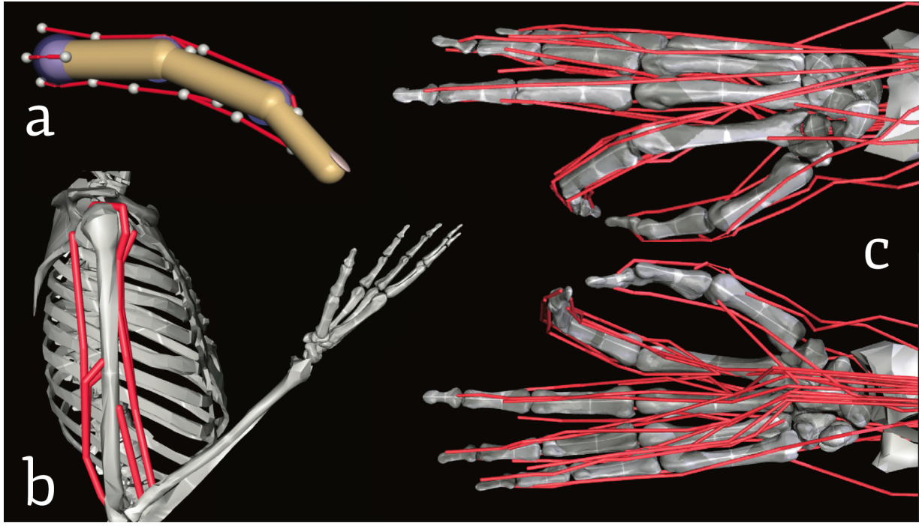
MyoSuite：可交互的肌肉骨骼模型
肌肉骨骼模型
包括手指、上肢与手部模型，覆盖不同控制规模
控制接口
策略输出肌肉控制指令，仿真环境返回观测与奖励
任务设置
同一模型可设置不同目标、负载和接触条件
Caggiano et al., 2022 · MyoSuite models
Notes:
MyoSuite

Slide 3
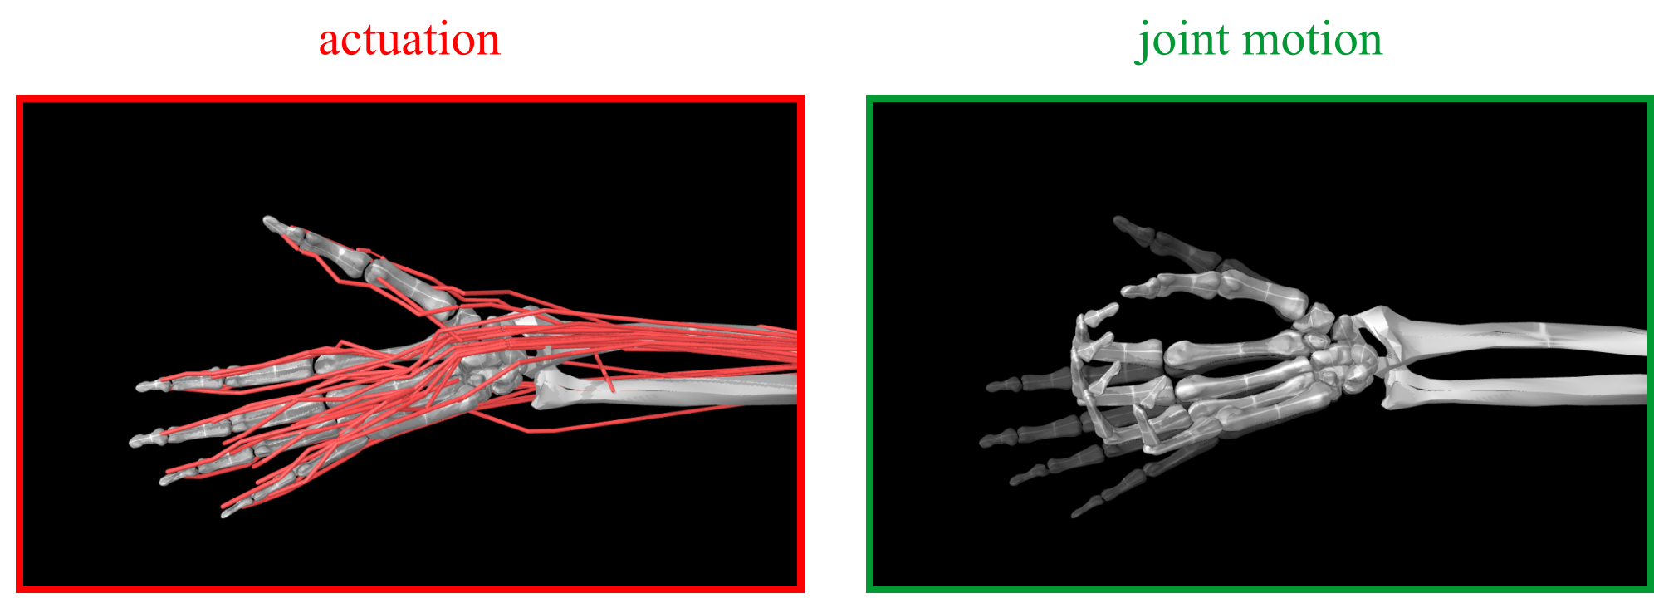
MyoHand：肌肉指令、激活、张力与关节运动
变量 | 大小 | 物理含义
a | 39 维 | 策略送入执行器（肌肉/肌腱）的控制输入
m | 39 维 | 随时间逐渐变化的肌肉激活状态
F | 39 维 | 各肌肉—肌腱单元产生的拉力
q / q̇ | 23 维 | 手与腕关节角度 / 角速度
23 自由度 · 29 块骨
φ：激活动力学 ℓ：肌肉—肌腱路径长度 ℓ̇：路径长度变化率
Notes:
MyoHand
肌肉激活动力学
肌肉—肌腱力传递
关节刚体动力学

Slide 4
MyoHand：一个控制周期中的仿真更新
M：质量/惯性矩阵 Cq̇：速度相关项 g：重力项
D：肌腱力臂映射 τext：接触等外力矩 q̈：关节加速度
计算环节 | 当前输入与输出
1. 激活与肌腱几何 | a 更新 m；q、q̇ 更新路径长度、变化速度和力臂
2. 肌肉力与关节力矩 | 肌肉力—长、力—速特性及被动弹性共同决定 F；D 将拉力映射为关节力矩
3. 接触与运动求解 | 肌肉拉力、重力与接触摩擦共同参与动力学求解
4. 积分与返回观测 | 积分更新角度、速度和物体状态，再返回观测及任务奖励
Notes:
MyoHand
肌肉激活动力学
肌肉—肌腱力传递
关节刚体动力学

Slide 5
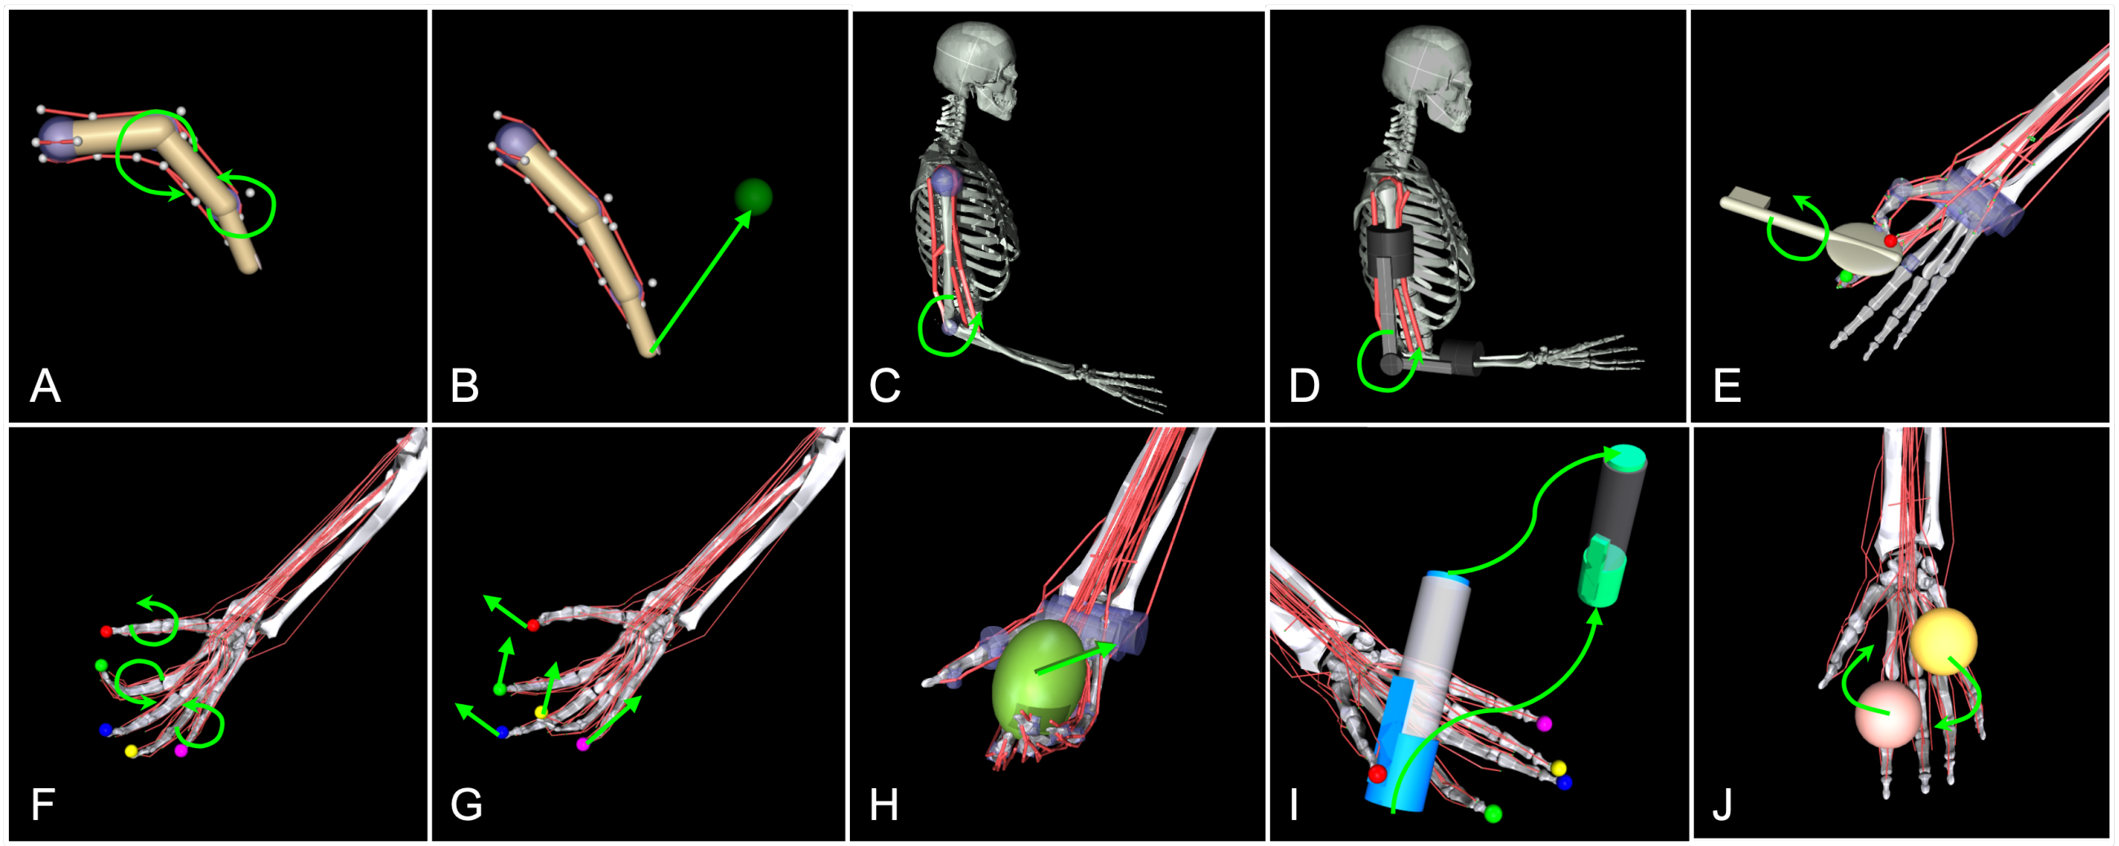
接触操作：状态、计算与控制难点
状态
仿真计算
控制难点
手部与物体的位姿、速度和肌肉激活影响当前接触状态
检测接触并求解约束
计算法向作用与摩擦力
接触建立、滑动或分离会改变同一输入的运动效果
MyoSuite · contact-rich manipulation

Slide 6

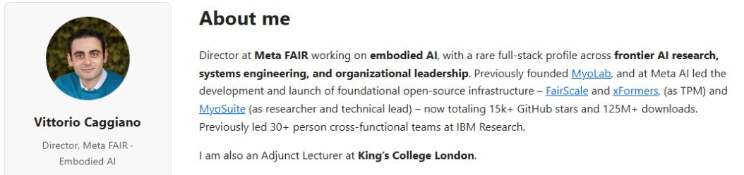
JoSE 作者的研究方向
James Heald：概率学习与控制
Vittorio Caggiano：肌肉骨骼运动控制
Heald / Sahani
Caggiano / Kumar
强化学习、概率建模和灵巧操作
肌肉骨骼仿真、强化学习与灵巧操作

Slide 7
JoSE（2026）：冗余的收益与协调代价
肌腱驱动的结构
电机或肌肉经肌腱传递拉力；腱索只能拉，双向驱动通常需要拮抗配置
冗余的价值
拮抗肌共同激活可以调节刚度；冗余执行器也提供额外的控制选择
学习的困难
不同肌肉输入可能产生近似相同的关节运动，直接探索会增加协调难度

Slide 8
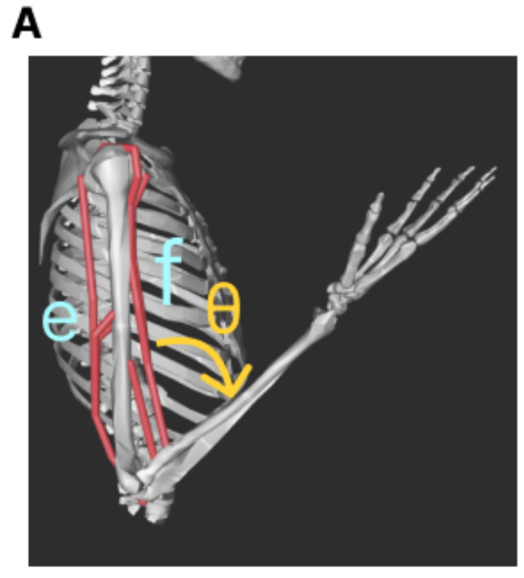
肌肉输入不同，关节运动未必不同
δa：肌肉输入变化 δq̇：下一步角速度变化 κ：响应系数
G(s)：当前状态下输入对下一步关节角速度的响应
局部对称近似：差动输入改变净力矩，共同输入的作用近似抵消。
短时关节运动
下一时刻关节运动未必可用于区分肌肉状态
拮抗肌示意：Lattice · Fig. 2A

Slide 9
从肌肉输入到关节运动：三段动力学
肌肉控制指令依次影响激活状态、肌肉—肌腱张力和关节动力学，最终改变关节运动。
① 肌肉激活动力学
刺激指令 a 调节激活状态 m；激活有时间常数，无法瞬时变化。
② 肌肉—肌腱力生成
肌肉激活、长度与收缩速度共同影响肌肉—肌腱拉力 fₜ。
③ 关节刚体动力学
肌腱张力经力臂转换为关节力矩，再结合惯性、重力等求解运动。

Slide 10
动力学矩阵 G(s)：肌肉指令怎样影响关节速度
y：下一步关节角速度 f：基线预测 G：输入响应矩阵 Q：噪声协方差
基础项 f
给定当前状态且 a = 0 时的关节速度基线预测
响应矩阵 G
每一列描述对应肌肉输入对下一步关节速度的影响
条件噪声 Q
给定状态和动作后，下一步关节速度的剩余不确定性

Slide 11
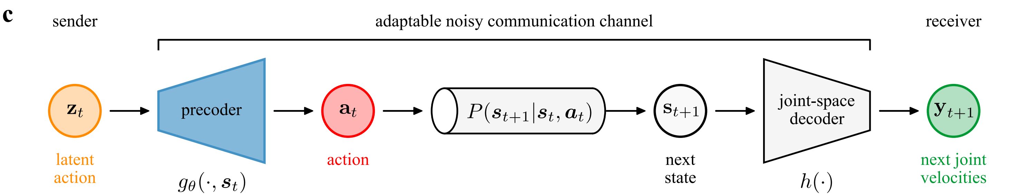
从潜在动作到关节角速度：通信通道视角
潜动作 zₜ
预编码器 gθ
环境动力学 P
关节速度提取 h
状态 sₜ
潜动作 zₜ
输入 aₜ
输出 yₜ₊₁
手部与操作物体的当前状态
策略选择的低维动作坐标
gθ：将潜在动作映射为肌肉控制指令
h：从下一状态提取关节角速度

Slide 12
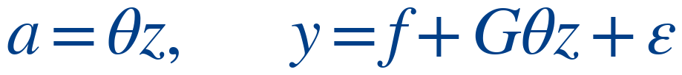
JoSE 的核心思想：动作能产生多样且可靠的关节运动
1
信道模型
固定状态 s：潜在动作 z 经 θ 转为肌肉输入，再由 G 影响下一步关节速度。
2
互信息
z ~ N(0,Σ)，ε ~ N(0,Q)；G̃ = Q⁻¹ᐟ²G 对输出噪声进行白化。
3
输入功率约束
在平均肌肉输入功率受限时，联合选择 θ 与潜变量分布。
4
最优子空间
零空间不增加互信息；取非零奇异值对应的右奇异向量张成最优子空间。
实现中：G ≈ LR；当 L 满列秩时，R 的归一化行向量可张成同一动作子空间。

Slide 13
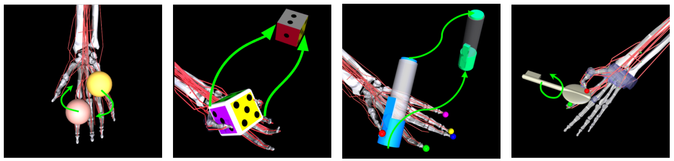
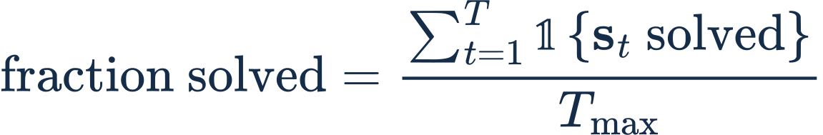
四项手内操作任务与评价指标
保定球
骰子重定向
转笔
转钥匙
T：实际回合步数 Tmax：回合最大步数 1{solved}：当前步满足成功判据则为 1
对照：SAC、Lattice-SAC、Lattice-rPPO。
达标步数占比 = 达标步数 / 回合最大步数。

Slide 14
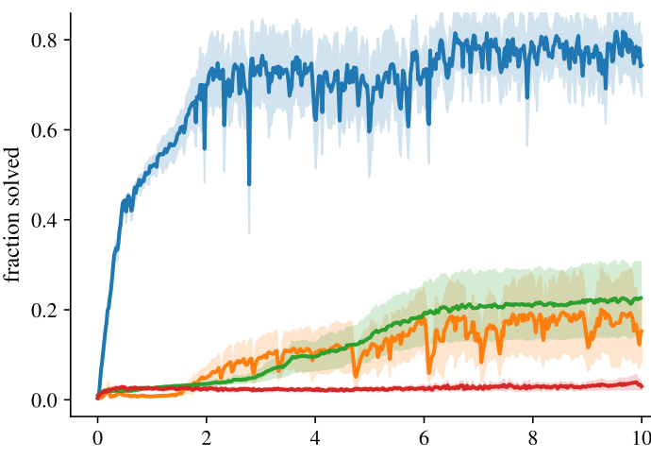
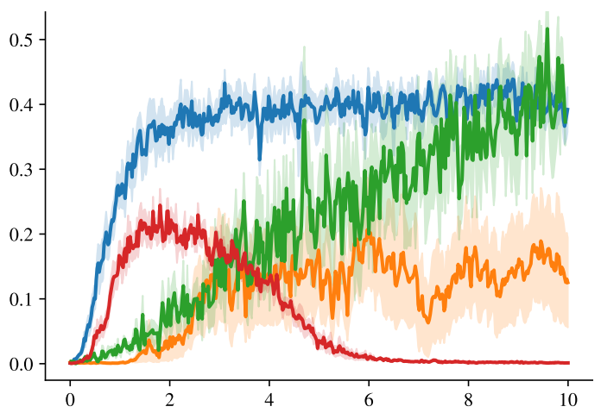
保定球与骰子重定向的学习结果
JoSEPi
Lattice-SAC
Lattice-rPPO
SAC
保定球（双球旋转）
骰子重定向
横轴：环境交互步数（百万） 纵轴：达标步数占比
结论：更快形成多指协调，样本效率更高。
结论：更早达到较高的达标步数占比，最终表现也更好。

Slide 15
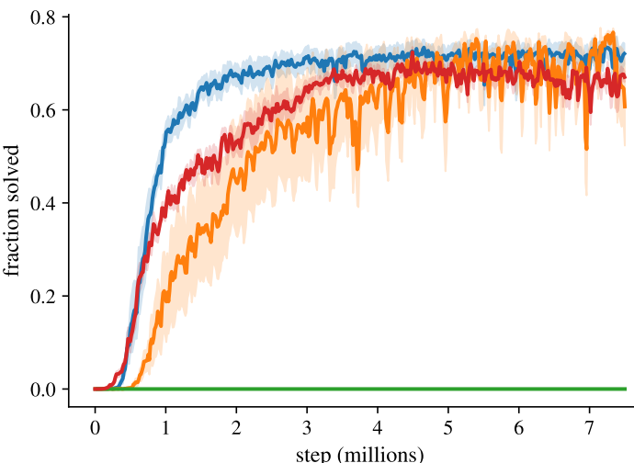
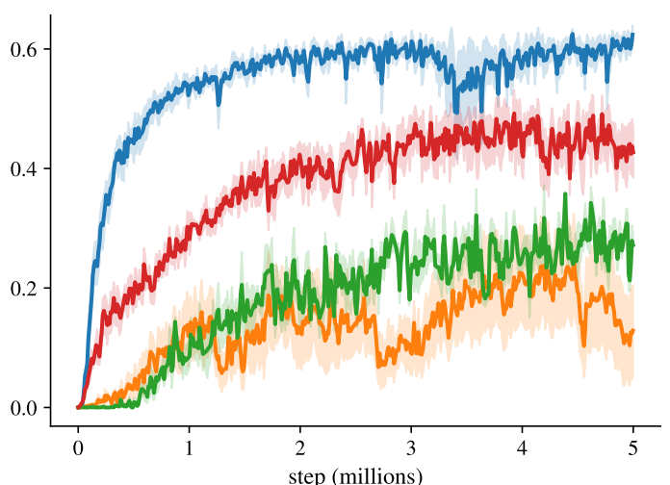
转钥匙与转笔的学习结果
JoSEPi
Lattice-SAC
Lattice-rPPO
SAC
转钥匙
转笔
横轴：环境交互步数（百万） 纵轴：达标步数占比
结论：部分基线最终接近，但 JoSEPi 收敛约快 2–3 倍。
结论：多指接触切换任务中，最终达标步数占比更高。

Slide 16
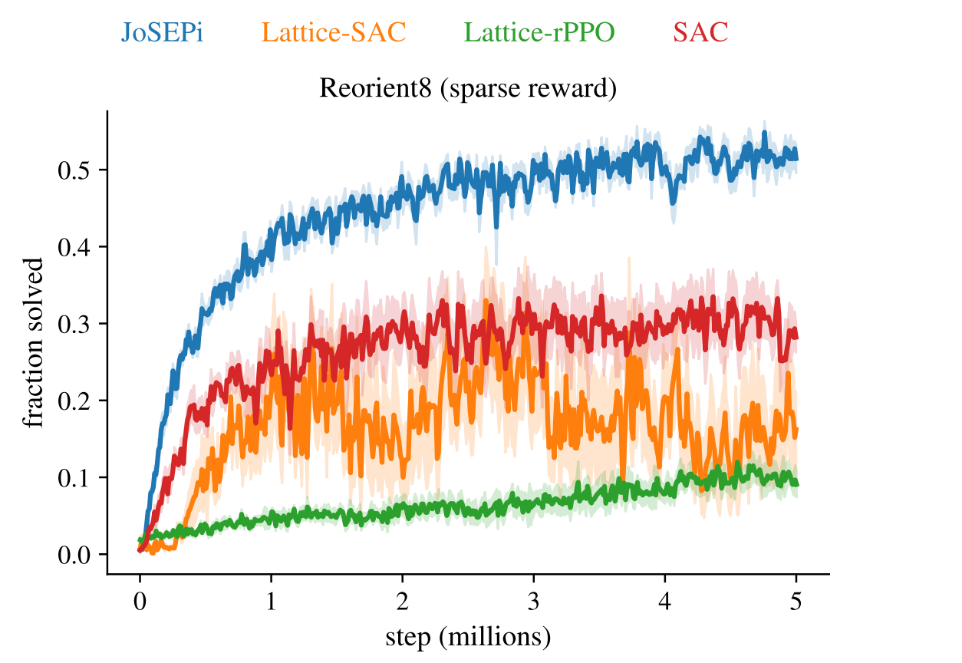
稀疏奖励下的动作子空间学习
检验问题
奖励稀疏时，状态转移数据仍能支持动作子空间学习吗？
实验设置
Reorient8：达标时奖励 1，其余为 0；全部交互数据用于训练动力学模型
实验结论
仍优于基线：即使奖励稀疏，每次交互仍提供动力学监督信号。
Heald et al., 2026 · Fig. 5

Slide 17
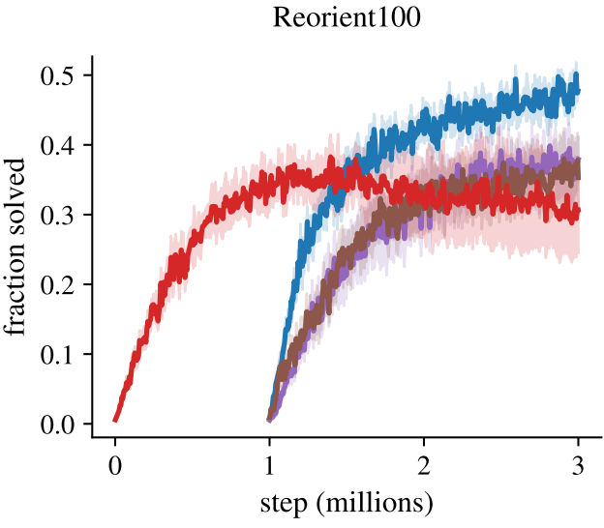
预学习动作子空间后迁移到新任务
JoSEPi
SAR
SD-SAR
SAC
检验问题
固定预学习的动作子空间后，能否高效学习新任务？
实验设置
Reorient8：100 万步探索数据
Reorient100：固定子空间后训练
关键对照：SD-SAR
结论：JoSEPi 优于 SD-SAR；按关节运动响应构造子空间，比只重构肌肉激活更利于迁移。
Fig. 6 · 横轴计入 100 万步探索数据采集成本

Slide 18
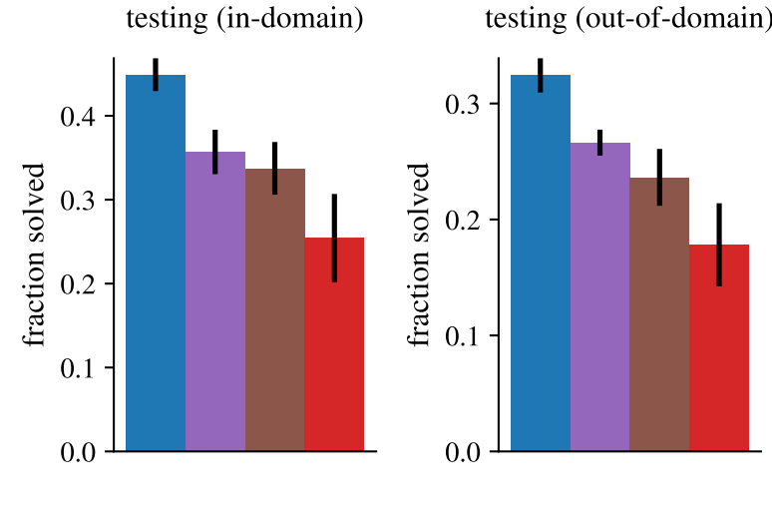
未见物体：域内与域外泛化
JoSEPi
SAR
SD-SAR
SAC
检验问题
训练后的策略能否零样本操作未见过的物体？
实验设置
在 Reorient100 上训练，再以未见的域内和域外几何配置评估
实验结论
两组未见物体上均优于基线，支持对几何变化的一定泛化能力。
Heald et al., 2026 · Fig. 6, centre/right

Slide 19
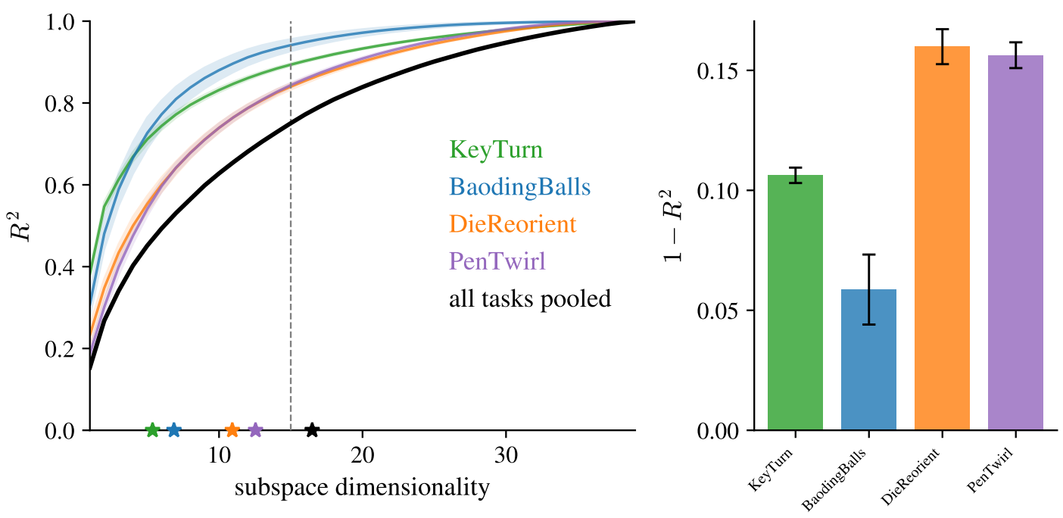
局部低维动作空间与全局肌肉激活维数
每个状态：15 维潜在动作
策略使用随状态变化的 15 维动作子空间
跨状态肌肉激活数据
15 个 PCA 主成分不足以重建全部跨状态的激活变化
局部与全局
局部控制虽为 15 维，跨状态激活仍可呈现更高维结构。
Heald et al., 2026 · Appendix Fig. 10

Slide 20
JoSE：主要共享
JoSE 提出了一种以关节运动可控性为依据、具有信息论理论支撑的状态依赖肌肉协同构造方法，并通过动力学学习与强化学习相结合，实现了高维冗余肌肉系统的高效灵巧控制。

Slide 21


